Slide 1
Aquops
2106
5109
Info
Présenter à Daniel Blais
Par Hubert lessard
ESV
8 mars 2016

Slide 2
Titre de l’exposé:1
MES TIC PRESQUE PARFAITES
AVEC TNI, IPAD ET PORTABLE
2
QUÉBEC EN CLASSE : UNE TROUSSE
TECHNOPÉDAGOGIQUE UNIQUE

Slide 3
Auteur(s):1
Yves Gamache, C.s. des Hautes-Rivières
Diane Pageau, SOFAD
Serge Carrier, SOFAD
2

Slide 4
résumé:1
2
Québec en classe propose 28 scénarios technopédagogiques (14 au primaire et 14 au secondaire) invitant à la découverte des cultures et des gens et à l'exploration des territoires. L'approche inédite de cette ressource et la variété des documents multimédias favorisent l'exploration des élèves. Des activités permettant l'utilisation des techniques en univers social et la démarche historique et l'exploitation des opérations intellectuelles. Les thèmes et les activités sont en lien avec la PDA tout en suscitant l'intérêt des élèves. Venez découvrir Québec en classe : variétés de carnets d'exploration, fiches d'activités, atlas thématiques, boite à outils, glossaire contextualisé et carnets pédagogiques
Comment augmenter le temps d'action des élèves et tenir compte de leur rythme d'apprentissage ? Comment augmenter l'engagement des élèves et développer les pratiques collaboratives en classe ? À l'aide des connaissances issues de la recherche et du support des conseillers pédagogiques, je vous présente mes réflexions et surtout, des exemples concrets de projets et d'activités. Voici le plan de match : présentation d’applications constituant un coffre à outils polyvalent pour les élèves ; illustration de comment ces outils ont été mobilisés dans différentes activités et projets multidisciplinaires au 3e cycle ; partage de quelques cadres théoriques sur lesquels s'appuie ma pratique

Slide 5
Endroit ,école, cs 1 SOFAD
2 C.s. des Hautes-Rivières
SOFAD

Slide 6
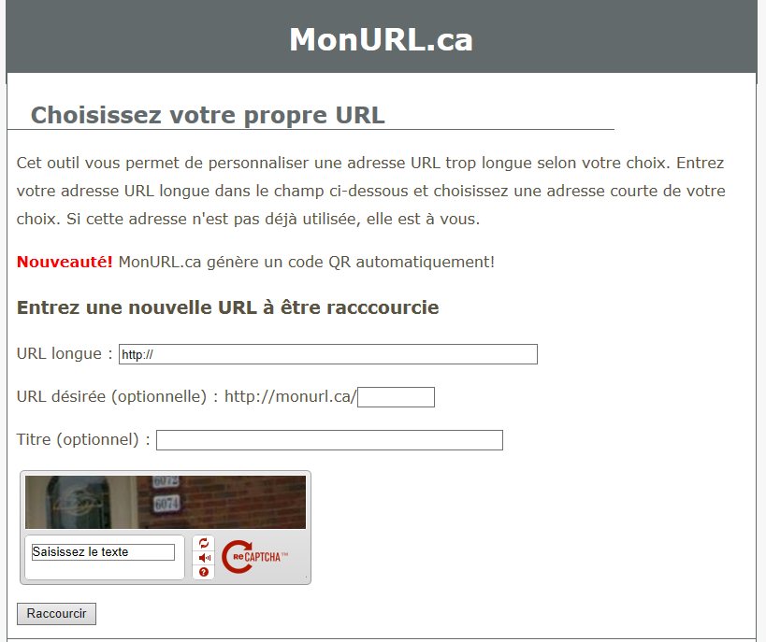
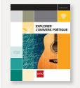
Liens
1 sofad.qc.ca
2monurl.ca/tableausyntheseyves
Photo 1 2

Slide 7
Appréciation
1 le site est utile et bien fait.
2Le site est beau ,bien fait et sérieux.

